Slide 1
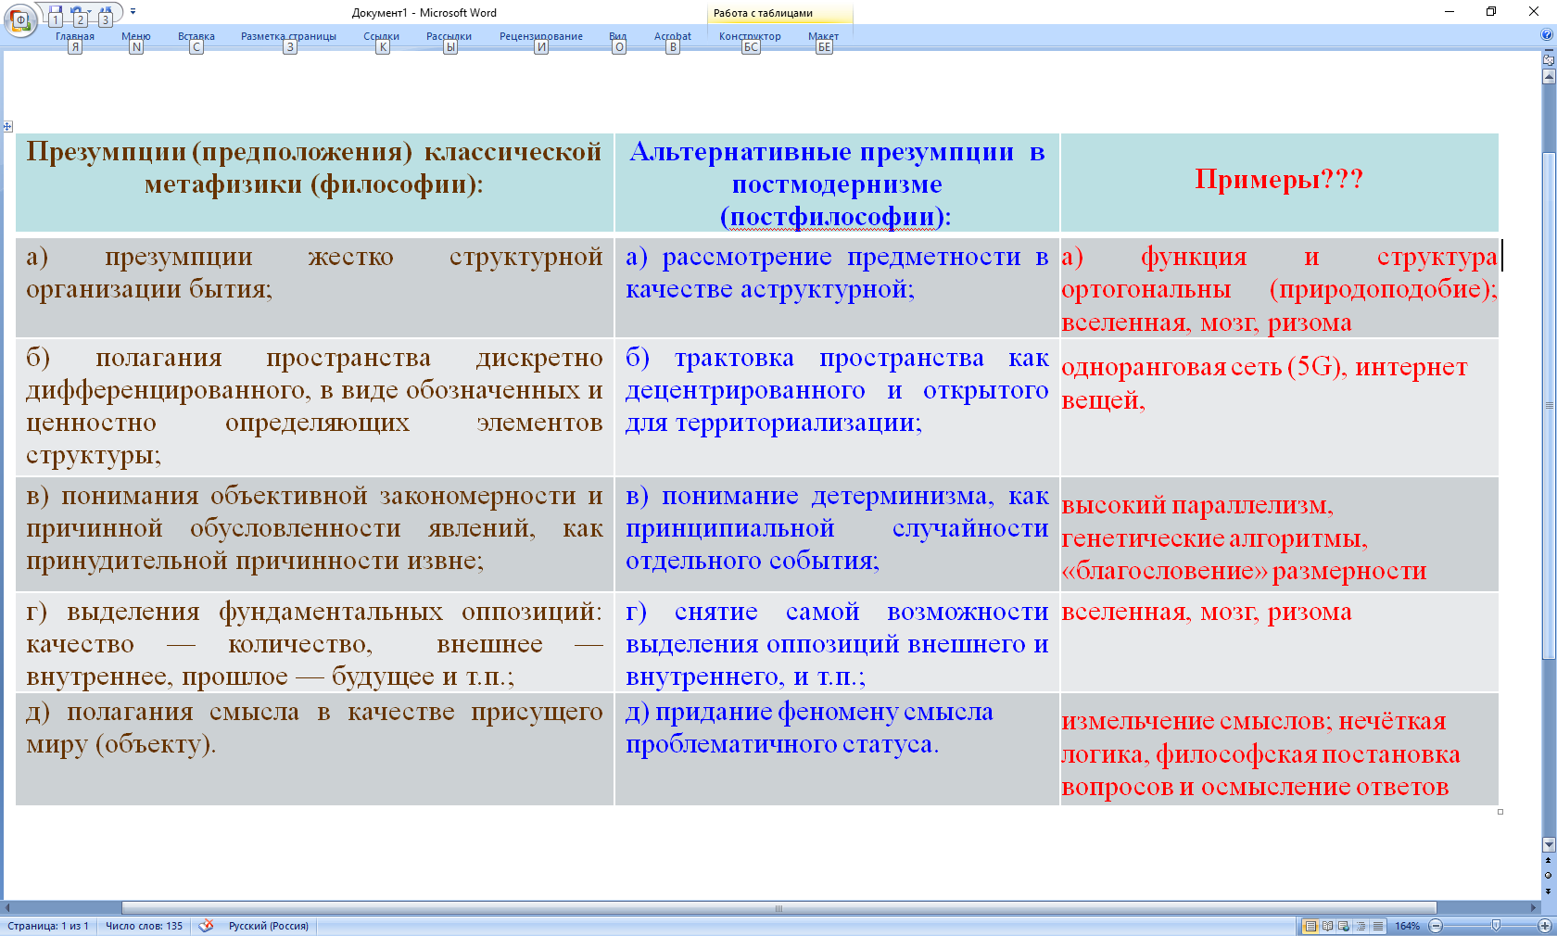
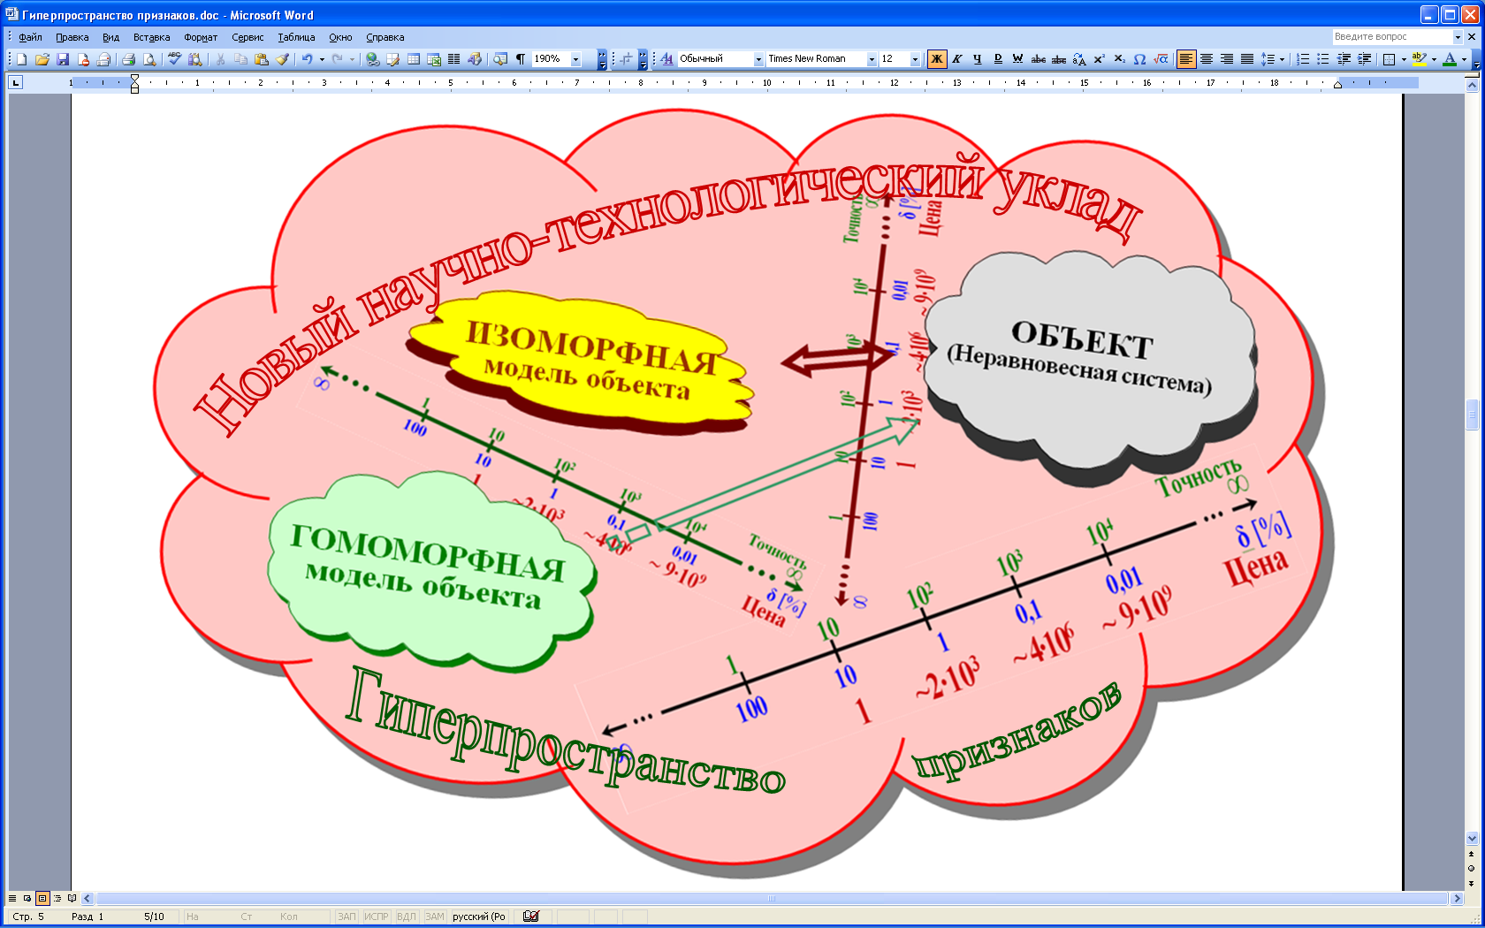
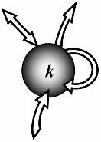
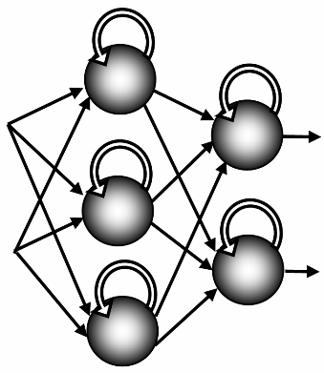
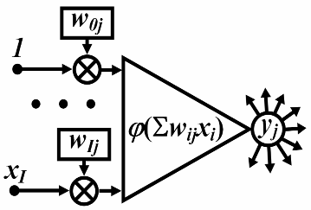
I I МЕЖДУНАРОДНЫЙ КОНГРЕСС
Русского общества истории
и философии науки
НАУКА КАК ОБЩЕСТВЕННОЕ БЛАГО
27-29 ноября 2020, Санкт-Петербург
Дополненная реальность: философские аспекты технологии, реализующей восприятие, распознавание и идентификацию визуальных, акустических и др. образов сложных динамических объектов ***
Коловская Анна* Ю. kolovsky777@gmail.com
Коловский Юрий* В. kolovskiuv@gmail.com (РОССИЯ, КРАСНОЯРСК) http://www.sfu-kras.ru
...
Hardware
Software
Актуальные проблемы логики, методологии, истории и философии науки и техники
29 ноября с 14.00 до 17.00
РЕШАЕМАЯ ПРОБЛЕМА
ПОДХОД, ТЕОРЕТИЧЕСКАЯ МОДЕЛЬ
ОСНОВНОЙ РЕЗУЛЬТАТ
ОБСУЖДЕНИЕ РЕЗУЛЬТАТОВ
Недостижимость изоморфизма модели (complex System)– низкая надёжность и эффективность её поведения из-за случайности множества неустранимых внешних и внутренних воздействий на изучаемый объект (проклятие размерности).
Процесс инклюзии искусственного интеллекта в антропосферу , повышает адаптирующую роль языка науки, применяемого в обучении нейронной сети.
Ключевые слова: постнатурфилософия (природоподобие), пост-онтология, ризомный подход, язык науки , сложность
Онтология современной естественной науки это не искомое, и всегда находимое, в силу фундаментальных законов единство структуры и функции, а принципиальная их ортогональность (постонтология).
Ризомный подход в анализе инновационных процессов в науке и образовании. Языком науки выступает не единый универсальный для всех точных наук язык математики, а множество, иерархически неупорядоченных, не сводимых к чему–либо одному языковых моделей.
Онтологический базис природоподобия. Многомерный нелинейный регрессионный анализ (полевой процессинг). Когнитивная квалиметрия природоподобия объектов искусственной природы. Когнитивная этология.
Квалиметрия поведения автоматизированных систем как фронтирная инженерная проблема, выступающая в парадигме сложности, должна иметь в основании презумпции постмодерна
ОБЗОР ЛИТЕРАТУРЫ И ССЫЛКИ
*** Коловский Ю. В. Когнитивные технологии – методологический базис преодоления сложности в инженерных науках / Экспансия / Проект РФФИ №20-18-50218 2020.
Горбань А. Н. Фронтирные инженерные проблемы и задачи с примерами из разработки «искусственного интеллекта». Публичная лекция. Центр НТИ СПбПУ, 2020. https://youtu.be/j9VVPHlyw0w (дата обращения: 4.11.2020).
Инновационная сложность / Парадигма сложности в перспективе философской стратегии Жиля Делёза / Материалы «круглого стола» / подг. к печат. Я.И. Свирским // Философия науки и техники. 2016. Т. 21. №2. С. 149-181
Коловская А. Ю. Культурно-контекстуальная концепция языка науки в ракурсе аналитической философии // Вестн. Том. гос. ун-та. Философия. Социология. Политология. 2016. № 2(34), 76–85.
Коловская А. Ю. Образовательные процессы и ресурсы высшей школы в области радиоэлектроники: учебник / А. Ю. Коловская, Л. В. Коловская. – Красноярск: Сиб. федер. ун-т , 2012, 12–77.
Коловская А. Ю., Коловский Ю. В. Глава 4 Информационная дополненная реальность и сложность языка науки // Сложные системы: целостность, иерархия, идентичность: монография / В. И. Кудашов и др. – Красноярск : Сиб. федер. ун-т, 2020, 69–90.
Коловский Ю. В. Критерии и эффективность природоподобия при моделировании неравновесных систем / В сб.: Нейроинформатика, её приложения и анализ данных. Красноярск, КНЦ ИВМ. 2019, 45–48.
Коловский, Ю. В. Метрология, стандартизация и технические измерения: Учебн. для вузов / Ю. В. Коловский. – Красноярск: ИПК СФУ, 2010. – 462 с.
Человек. Наука. Ценности: коллективная монография /Л. П. Завьялова, А. Ю. Коловская и др.; отв. ред. В. И. Кудашов. – Красноярск : Сиб. федер. ун-т, 2015, 41–70.
Черниговская Т. В. Человеческое в человеке: сознание и нейронная сеть //Коллектив авторов. Проблема сознания в философии и науке / Под. ред. проф. Д. И. Дубровского. – М.: «Канон+» РООИ «Реабилитация», 2009, 335.
1,2
2,3
2,N
(1..N-2),N-1
N-1,N
(1..N-1),N
Hardware
1,2
1,N
R_{1,N}
R_{2,N}
R_{1,2}
R_{2,3}
R_{N-1,N}
A₁
R₁ VD₁
VD₂
A₂
A_{N-1}
A_{N}
1
2
N-1
N
ВЫВОДЫ
МАТЕРИАЛЫ И МЕТОДЫ
Симбиоз научного инструментария:
системный анализ за счёт компьютерного моделирования (вычислительный эксперимент);
инклюзивный и паллиативный подходы для преодоления детерминизма и сингулярности в техносфере и в образовательной деятельности;
базовый инструментарий постмодерна «ризомный синтез», «искусственная эвристика» реализуемый с помощью современных гибридных когнитивных информационных технологий.
КРИТЕРИИ И ЭФФЕКТИВНОСТЬ
Основной критерий: Точность (качество) ≡
≡ 1 ∕ Погрешность → ∞ (Истина, Эталон).
«Рыночный критерий»: Цена / Качество → Min
Перезагрузка» технологическая и информационная
Гибридные интеллектуальные системы — (Hybrid Intelligent Systems); авангардный инжиниринг, компьютерных и коммуникационных систем (Performance Engineering of Computer & Communication Systems);
метаматериальное пространство;
Полевой гибридный процессинг; Межузловые связи (синапсы) определяют архитектуру сложных систем
Когнитивные гибридные мягкие вычисления — (Hybrid Soft Computing);
Интеллектуальное поведение — (Control Intelligence);
Когнитивный интерфейс — инфокоммуникационный циклический (сетевой) процесс
АНАЛИЗ, РЕЗУЛЬТАТЫ
Интеллектуальный анализа данных (Гибридные нейронные сети)
Методы моделирования: Экспертное моделирование; Игровые модели; Гибридные нейросетевые модели
БЛАГОДАРНОСТИ
Благодарим организаторов II Международного Конгресса Русского общества истории и философии науки
за предоставленную возможность поделиться своими наработками.
Благодарим РФФИ за поддержку проекта
1
10
10²
10³
10⁴
Точность
∞
∞
100
10
1
1
~2·10³
0,1
~ 4·10⁶
0,01
~ 9·10⁹
δ [%]
Цена

